Slide 1
Rétrospective 2022

Slide 2
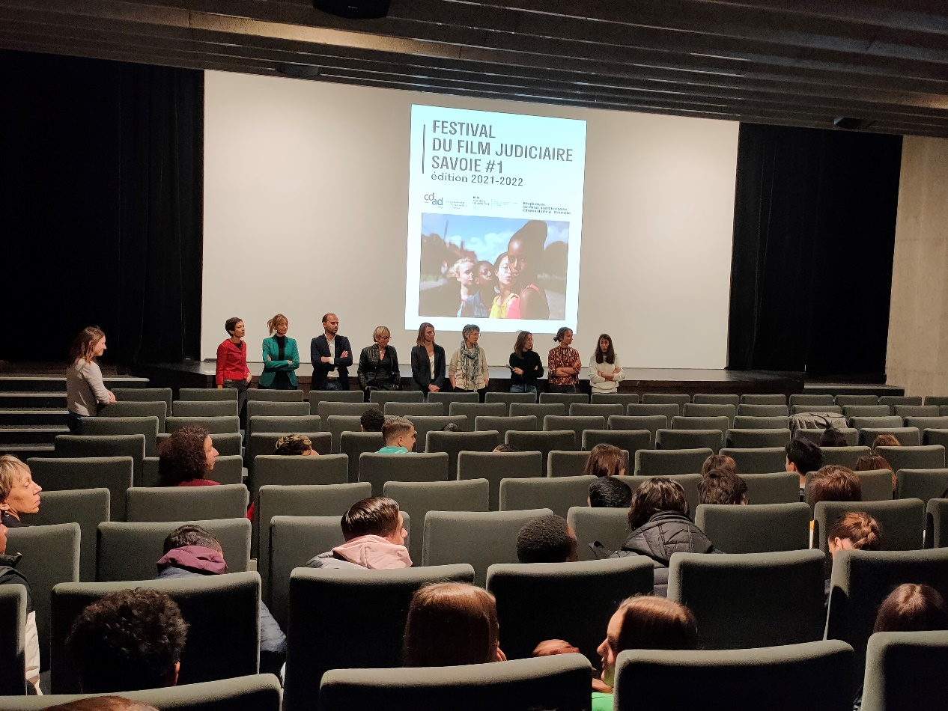
1) Première édition du festival du film judiciaire en Savoie
411 collégiens et lycéens bénéficiaires
Partenariat DSDEN Savoie et Cinémalraux
Projections : Mignonnes de Maïmouna Doucouré & Sexe sans consentement de Delphine Dhilly

Slide 3
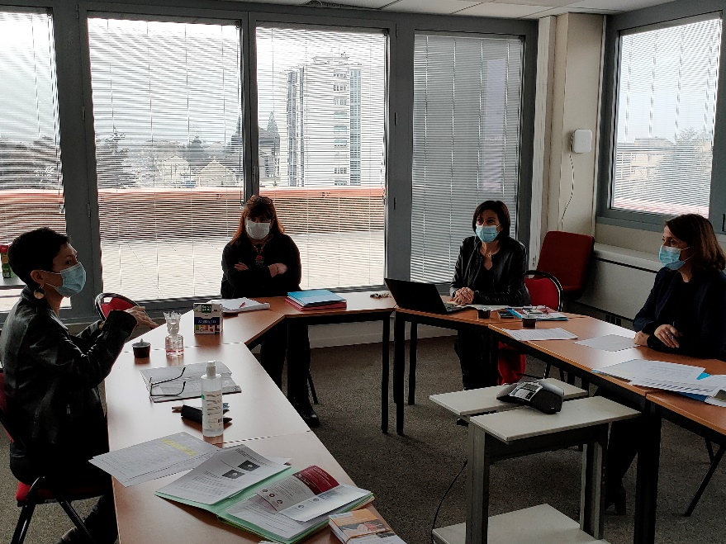
2) Renforcement du partenariat CDAD de la Savoie / tribunal judiciaire d’Albertville
Rencontre des cheffes de juridiction,
au tribunal judiciaire d’Albertville
-Accès au droit en Savoie, -Déploiement des France services du territoire, -Numéro unique d'accès au droit : 3039, -Renforcement du partenariat entre les juridictions d'Albertville et de Chambéry en matière d'accès au droit

Slide 4
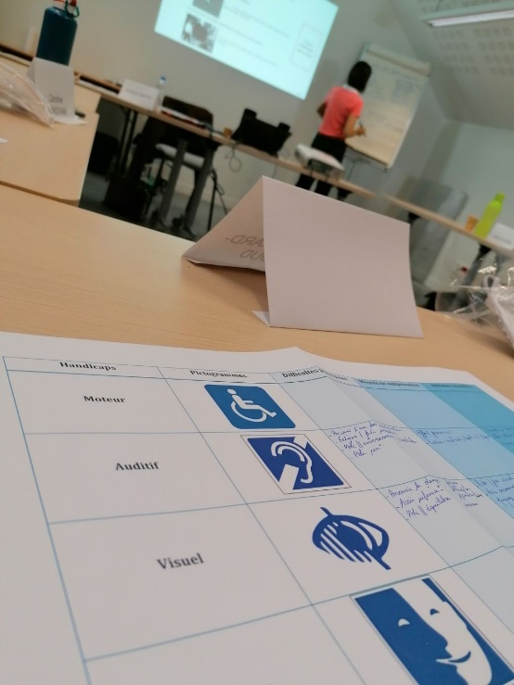
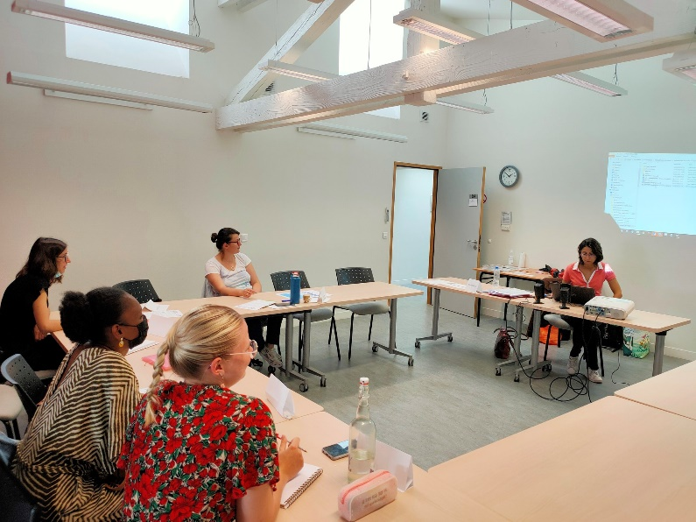
3) Formation des agents sur l’accueil du public en situation de handicap
Notion de handicap
Typologie des handicaps
Communication et attitude à adopter
Formation réalisée en partenariat avec le DRHAS
Secrétariat général / Délégation interrégionale centre-est

Slide 5
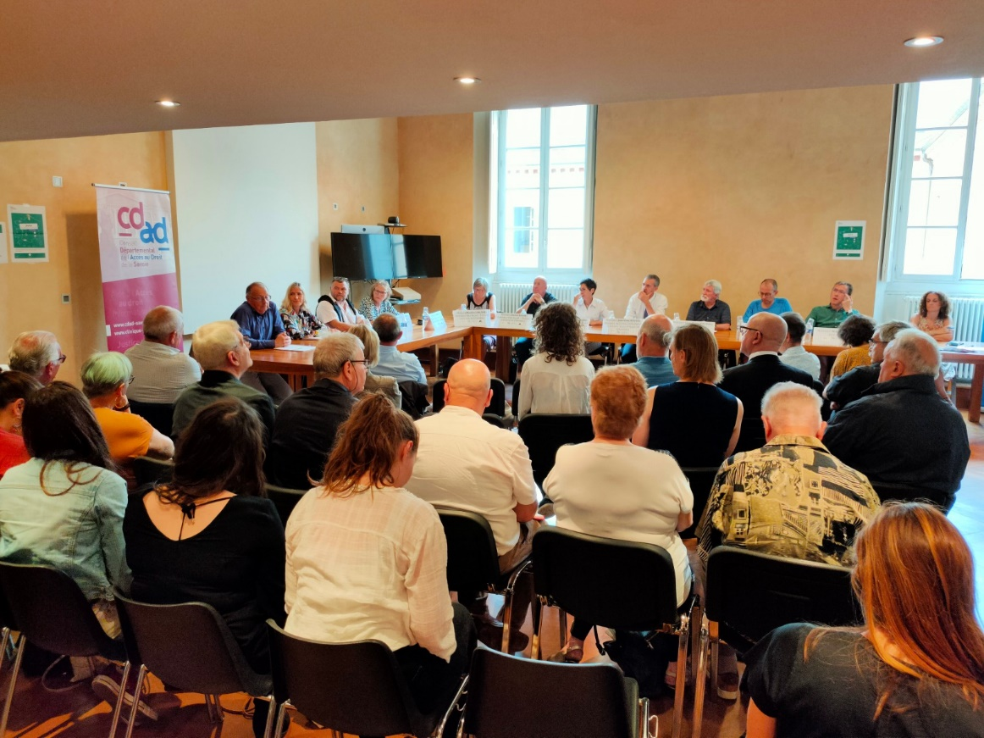
4) Journée nationale de l’accès au droit : 24 mai La parole aux juges non professionnels !
Rencontre et partage d'expériences :
Ex-jurés (3)
Assesseur du tribunal pour enfants (1)
Assesseurs du pôle social (2)
Tribunal de commerce (président)
Conseil de prud'hommes (président et vice-président)

Slide 6
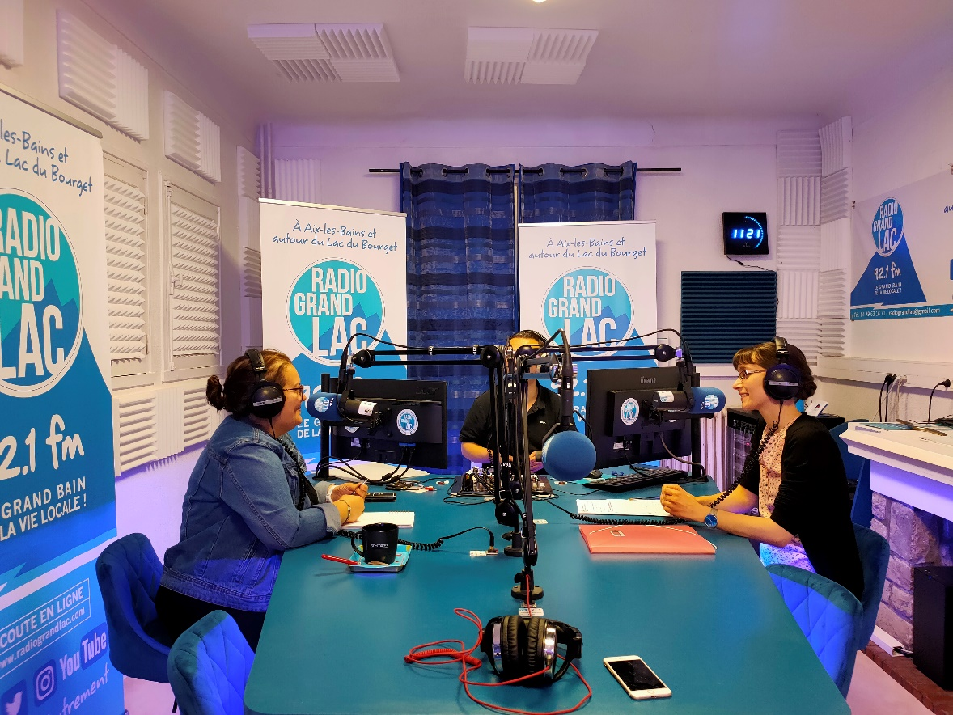
5) Le CDAD de la Savoie, invité de Radio Grand Lac
Présentation de l’accès au droit en Savoie, des activités du CDAD et des lieux d’accès au droit

Slide 7
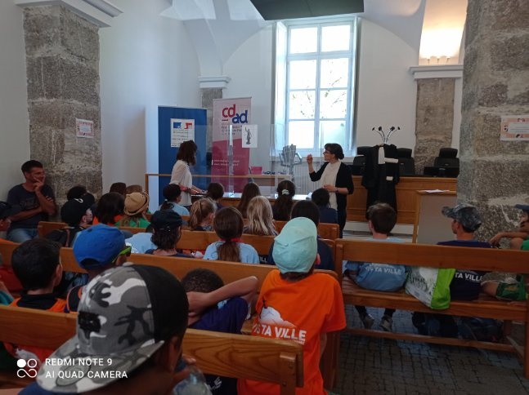
6) Accès au droit des jeunes
-Accueil des jeunes en audience correctionnelle du tribunal judiciaire de Chambéry
-Accueil de primaires au tribunal pour une présentation de la Justice et une sensibilisation au harcèlement
204 jeunes accueillis en 2022

Slide 8
7) Nouvelle permanence avocat, spécialisée en droit public, à la MJD de Chambéry
-Permanence en droit administratif des étrangers, droit rural, droit de la fonction publique etc.
-Sur rendez-vous auprès de la MJD : 04.79.72.38.37.

Slide 9
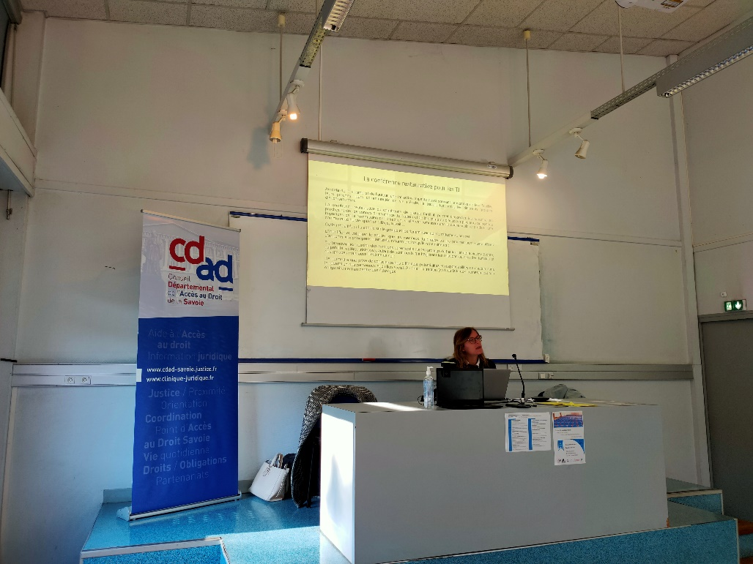
8) Matinée d’étude sur la Justice restaurative
-A la faculté de droit de l’Université Savoie Mont Blanc
-2 axes :
La Justice restaurative, un outil de rétablissement du lien social au service des citoyens
La Justice restaurative, un outil favorisant la participation volontaire et complémentaire à la réponse pénale

Slide 10
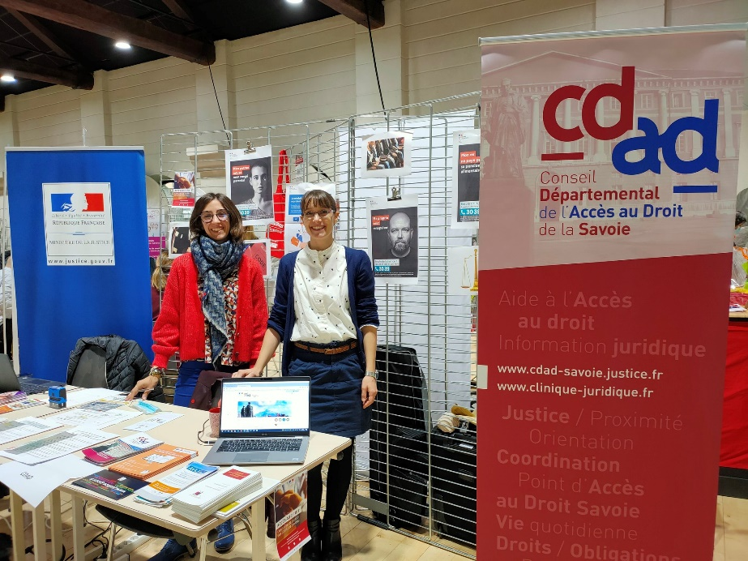
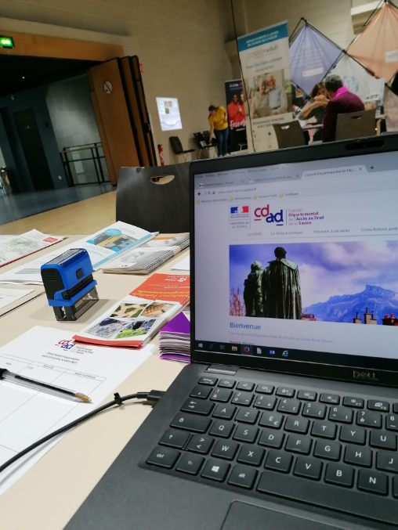
9) Accès au droit des seniors
-Partenariat avec le département de la Savoie dans le cadre de la semaine bleue
-Première information juridique et présentation des lieux d’accès au droit
-116 bénéficiaires

Slide 11
10) Le CDAD de la Savoie s’engage contre les violences conjugales
-Réalisation et impression de 75000 pochettes à pain sur lesquelles figurent :
Les numéros utiles
Un violentomètre
-Diffusion par la gendarmerie dans tous les territoires ruraux de Savoie
-137 boulangeries concernées

Slide 12
11) Mise en place d’un numéro unique en matière d’accès au droit : 3039

Slide 13
12) Quelques chiffres…
29 France services labellisées en 2022
7 point-Justice créés par le CDAD
3 pour les jeunes, 2 pour les détenus,
1 en matière d’aide juridictionnelle
5 Maisons de Justice et du Droit
Aix-les-Bains, Albertville, Chambéry-le-Haut, Saint, Moûtiers, Saint-Jean-de-Maurienne

Slide 14
Merci à tous nos partenaires pour leur investissement à nos côtés !
Retrouvez nos actualités :
@cdad73
@CDAD.Savoie
http://www.cdad-savoie.justice.fr/

